Slide 1
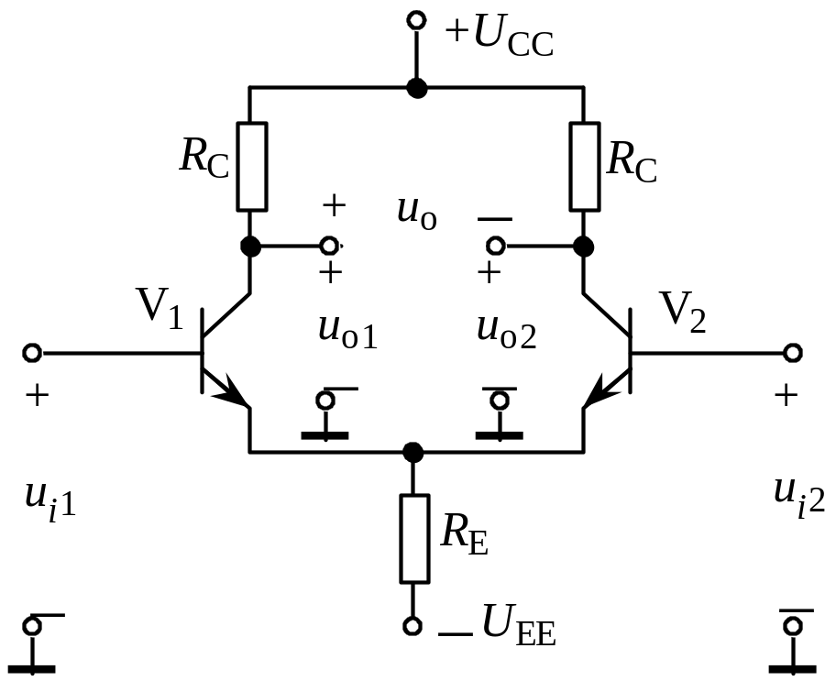
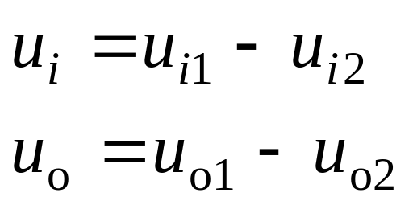
3.2 差动放大电路
抑制零漂的方法有多种，如采用温度补偿电路、稳压电源以及精选电路元件等方法。最有效且广泛采用的方法是输入级采用差动放大电路。
3.2.1 差动放大电路的工作原理

Slide 2
1．抑制零点漂移的原理
静态时，u_{il}=u_{i2}＝0 ，此时由负电源U_{EE}通过电阻R_{E}和两管发射极提供两管的基极电流。由于电路的对称性，两管的集电极电流相等，集电极电位也相等，即：
I_{C1}= I_{C2}
U_{C1}= U_{C2}
输出电压：
u_{o}＝ U_{C1} － U_{C2}=0
温度变化时，两管的集电极电流都会增大，集电极电位都会下降。由于电路是对称的，所以两管的变化量相等。即：
ΔI_{C1}=Δ I_{C2}
ΔU_{C1}= ΔU_{C2}
输出电压：
u_{o}＝ (U_{C1} + ΔU_{C1})－( U_{C2} +ΔU_{C2} )=0
即消除了零点漂移。

Slide 3
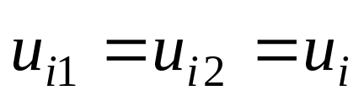
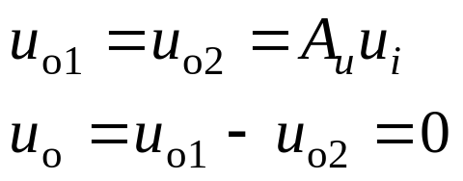
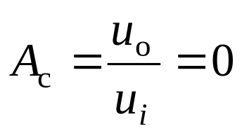
2．信号输入
（1）共模输入
共模信号：两输入端加的信号大小相等、极性相同。
共模电压放大倍数：
说明电路对共模信号无放大作用，即完全抑制了共模信号。实际上，差动放大电路对零点漂移的抑制就是该电路抑制共模信号的一个特例。所以差动放大电路对共模信号抑制能力的大小，也就是反映了它对零点漂移的抑制能力。

Slide 4
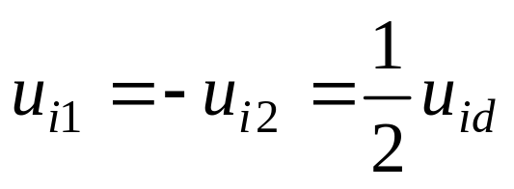
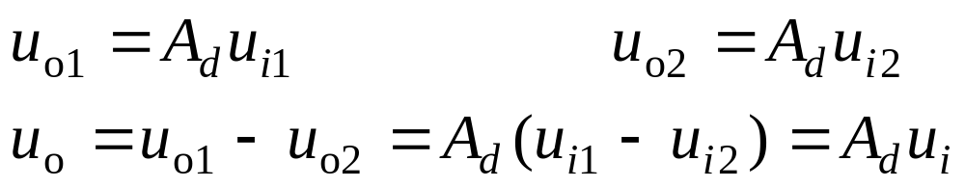
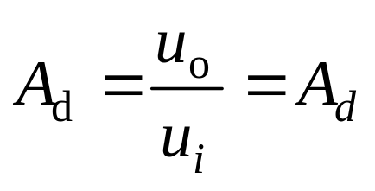
（2）差模输入
差模信号：两输入端加的信号大小相等、极性相反。
因两侧电路对称，放大倍数相等，电压放大倍数用A_{d}表示，则：
差模电压放大倍数：
可见差模电压放大倍数等于单管放大电路的电压放大倍数。差动放大电路用多一倍的元件为代价，换来了对零漂的抑制能力。

Slide 5
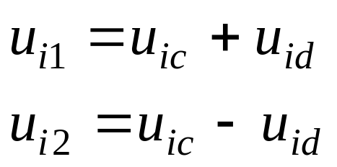
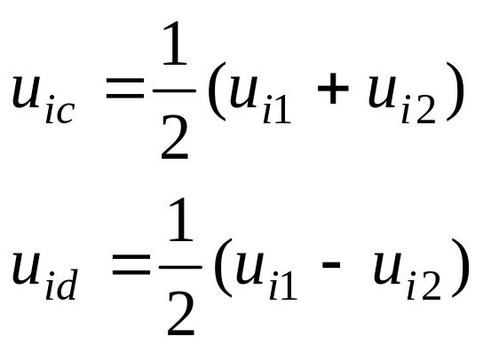
（3）比较输入
比较输入：两个输入信号电压的大小和相对极性是任意的，既非共模，又非差模。
比较输入可以分解为一对共模信号和一对差模信号的组合，即：
式中u_{ic}为共模信号，u_{id}为差模信号。由以上两式可解得：

Slide 6
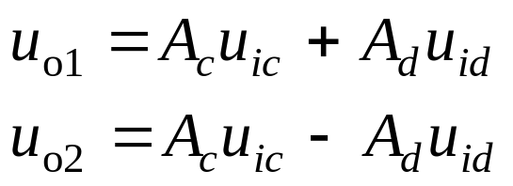
对于线性差动放大电路，可用叠加定理求得输出电压：
上式表明，输出电压的大小仅与输入电压的差值有关，而与信号本身的大小无关，这就是差动放大电路的差值特性。
对于差动放大电路来说，差模信号是有用信号，要求对差模信号有较大的放大倍数；而共模信号是干扰信号，因此对共模信号的放大倍数越小越好。对共模信号的放大倍数越小，就意味着零点漂移越小，抗共模干扰的能力越强，当用作差动放大时，就越能准确、灵敏地反映出信号的偏差值。

Slide 7
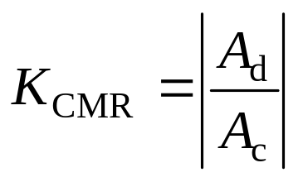
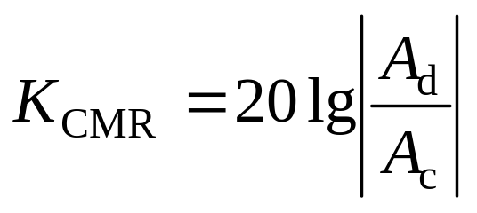
在一般情况下，电路不可能绝对对称，A_{c}≠0。为了全面衡量差动放大电路放大差模信号和抑制共模信号的能力，引入共模抑制比，以K_{CMR}表示。
共模抑制比定义为A_{d}与A_{c}之比的绝对值，即：
或用对数形式表示：
共模抑制比越大，表示电路放大差模信号和抑制共模信号的能力越强。

Slide 8
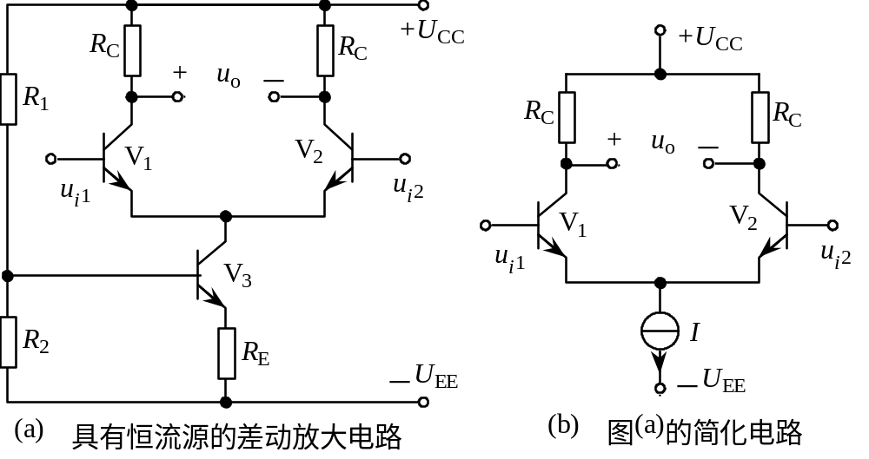
在发射极电阻R_{E}的作用：是为了提高整个电路以及单管放大电路对共模信号的抑制能力。
负电源U_{EE}的作用：是为了补偿R_{E}上的直流压降，使发射极基本保持零电位。
恒流源比发射极电阻R_{E}对共模信号具有更强的抑制作用。

Slide 9
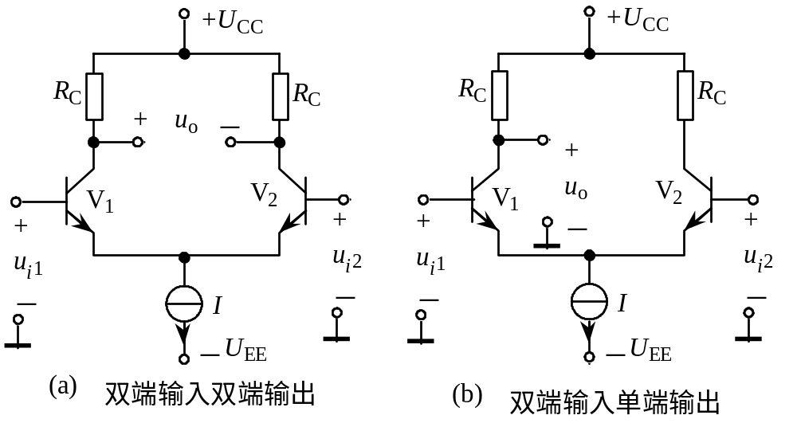
3.2.2 差动放大电路的输入输出方式
双端输入单端输出式电路的输出u_{o}与输入u_{i1}极性（或相位）相反，而与u_{i2}极性（或相位）相同。所以u_{il}输入端称为反相输入端，而u_{i2}输入端称为同相输入端。双端输入单端输出方式是集成运算放大器的基本输入输出方式。

Slide 10
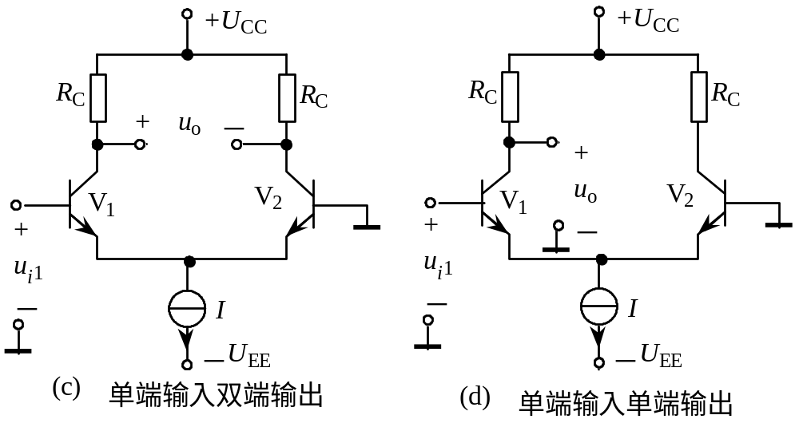
单端输入式差动放大电路的输入信号只加到放大器的一个输入端，另一个输入端接地。由于两个晶体管发射极电流之和恒定，所以当输入信号使一个晶体管发射极电流改变时，另一个晶体管发射极电流必然随之作相反的变化，情况和双端输入时相同。此时由于恒流源等效电阻或发射极电阻R_{E}的耦合作用，两个单管放大电路都得到了输入信号的一半，但极性相反，即为差模信号。所以，单端输入属于差模输入。

Slide 11
单端输出式差动电路，输出减小了一半，所以差模放大倍数亦减小为双端输出时的二分之一。此外，由于两个单管放大电路的输出漂移不能互相抵消，所以零漂比双端输出时大一些。由于恒流源或射极电阻R_{E}对零点漂移有极强烈的抑制作用，零漂仍然比单管放大电路小得多。所以单端输出时仍常采用差动放大电路，而不采用单管放大电路。

Slide 12
3.3 互补对称功率放大电路
3.3.1 功率放大电路的特点及类型
1．功率放大电路的特点
功率放大电路的任务是向负载提供足够大的功率，这就要求①功率放大电路不仅要有较高的输出电压，还要有较大的输出电流。因此功率放大电路中的晶体管通常工作在高电压大电流状态，晶体管的功耗也比较大。对晶体管的各项指标必须认真选择，且尽可能使其得到充分利用。因为功率放大电路中的晶体管处在大信号极限运用状态，②非线性失真也要比小信号的电压放大电路严重得多。此外，功率放大电路从电源取用的功率较大，为提高电源的利用率，③必须尽可能提高功率放大电路的效率。放大电路的效率是指负载得到的交流信号功率与直流电源供出功率的比值。

Slide 13
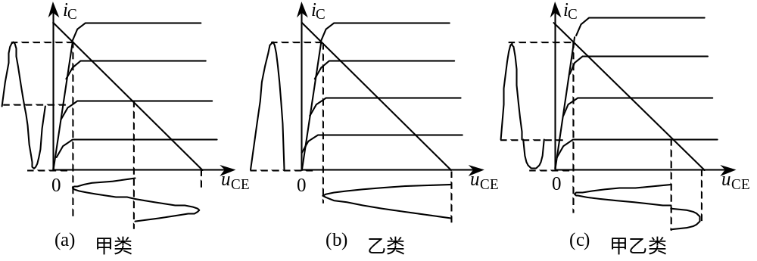
2．功率放大电路的类型
甲类功率放大电路的静态工作点设置在交流负载线的中点。在工作过程中，晶体管始终处在导通状态。这种电路功率损耗较大，效率较低，最高只能达到50％。
乙类功率放大电路的静态工作点设置在交流负载线的截止点，晶体管仅在输入信号的半个周期导通。这种电路功率损耗减到最少，使效率大大提高。
甲乙类功率放大电路的静态工作点介于甲类和乙类之间，晶体管有不大的静态偏流。其失真情况和效率介于甲类和乙类之间。

Slide 14
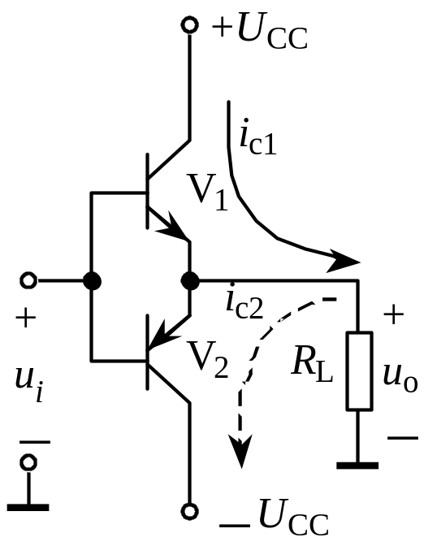
3.3.2 互补对称功率放大电路
1．OCL功率放大电路
静态（u_{i}=0）时，U_{B}=0、U_{E}=0，偏置电压为零，V₁、V₂均处于截止状态，负载中没有电流，电路工作在乙类状态。
动态（u_{i}≠0）时，在u_{i}的正半周V₁导通而V₂截止，V₁以射极输出器的形式将正半周信号输出给负载；在u_{i}的负半周V₂导通而V₁截止，V₂以射极输出器的形式将负半周信号输出给负载。可见在输入信号u_{i}的整个周期内，V₁、V₂两管轮流交替地工作，互相补充，使负载获得完整的信号波形，故称互补对称电路。
由于V₁、V₂都工作在共集电极接法，输出电阻极小，可与低阻负载R_{L}直接匹配。

Slide 15
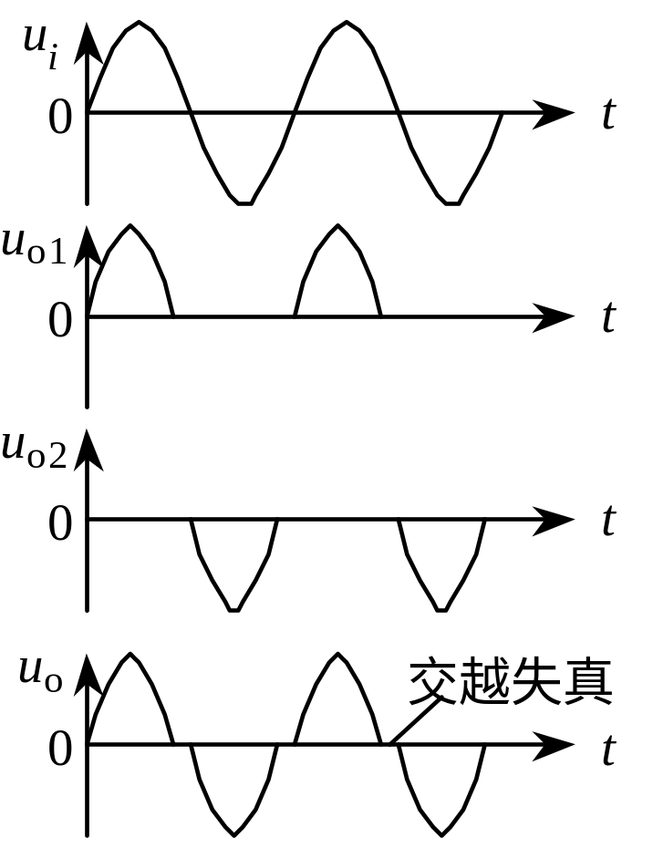
从工作波形可以看到，在波形过零的一个小区域内输出波形产生了失真，这种失真称为交越失真。产生交越失真的原因是由于V₁、V₂发射结静态偏压为零，放大电路工作在乙类状态。当输入信号u_{i}小于晶体管的发射结死区电压时，两个晶体管都截止，在这一区域内输出电压为零，使波形失真。

Slide 16
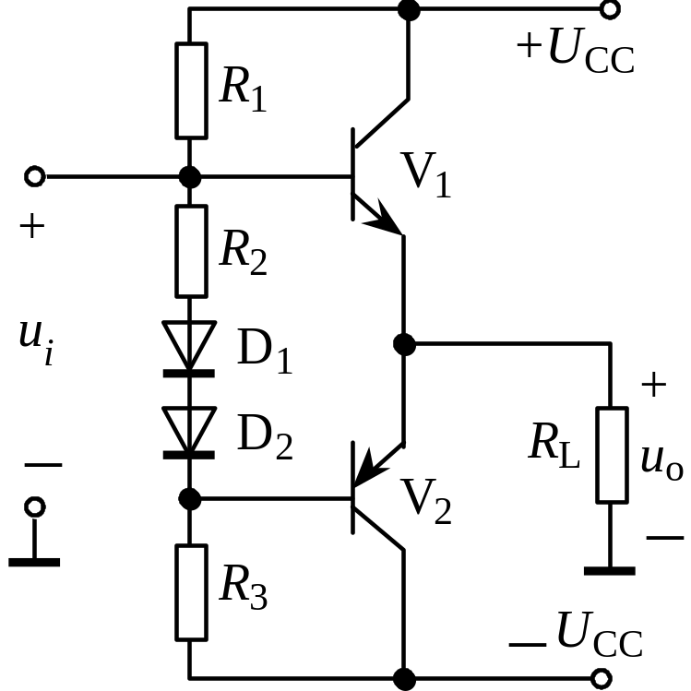
为减小交越失真，可给V₁、V₂发射结加适当的正向偏压，以便产生一个不大的静态偏流，使V₁、V₂导通时间稍微超过半个周期，即工作在甲乙类状态，如图所示。图中二极管D₁、D₂用来提供偏置电压。静态时三极管V₁、V₂虽然都已基本导通，但因它们对称，U_{E}仍为零，负载中仍无电流流过。

Slide 17
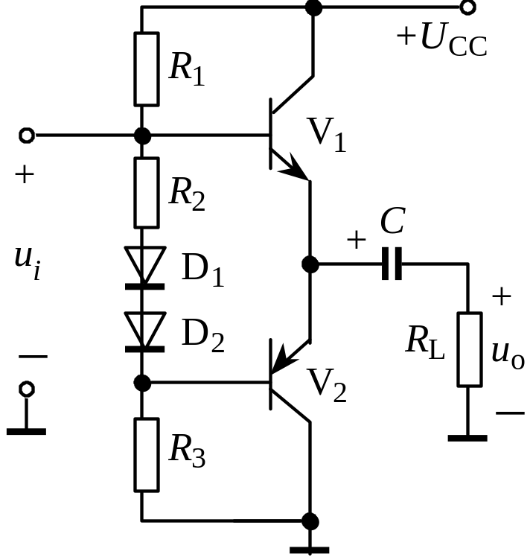
2．OTL功率放大电路
因电路对称，静态时两个晶体管发射极连接点电位为电源电压的一半，负载中没有电流。动态时，在u_{i}的正半周V₁导通而V₂截止，V₁以射极输出器的形式将正半周信号输出给负载，同时对电容C充电；在u_{i}的负半周V₂导通而V₁截止，电容C通过V₂、R_{L}放电，V₂以射极输出器的形式将负半周信号输出给负载，电容C在这时起到负电源的作用。为了使输出波形对称，必须保持电容C上的电压基本维持在U_{CC}/2不变，因此C的容量必须足够大。

Slide 18
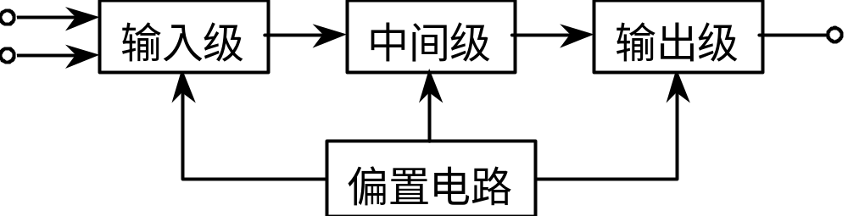
第4章 集成运算放大器简介
4.1 集成运算放大器的组成
通常由共发射极放大电路构成，目的是为了获得较高的电压放大倍数。
通常由差动放大电路构成，目的是为了减小放大电路的零点漂移、提高输入阻抗。
通常由互补对称电路构成，目的是为了减小输出电阻，提高电路的带负载能力。
一般由各种恒流源电路构成，作用是为上述各级电路提供稳定、合适的偏置电流，决定各级的静态工作点。

Slide 19
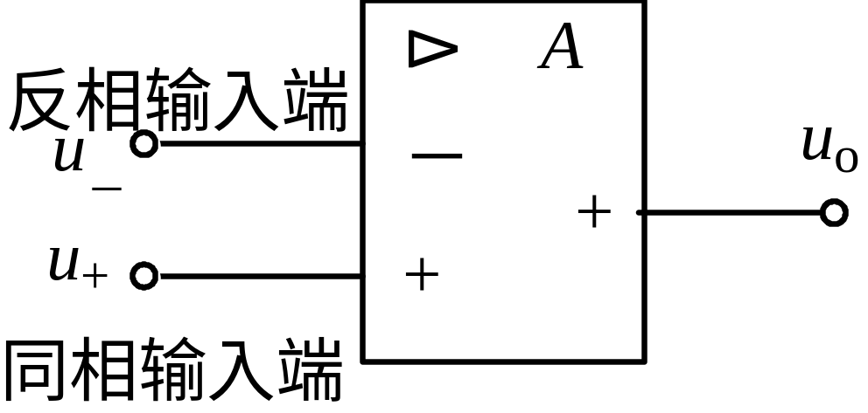
集成运放的电路符号如图所示。它有两个输入端，标“+”的输入端称为同相输入端，输入信号由此端输入时，输出信号与输入信号相位相同；标“－”的输入端称为反相输入端，输入信号由此端输入时，输出信号与输入信号相位相反。

Slide 20
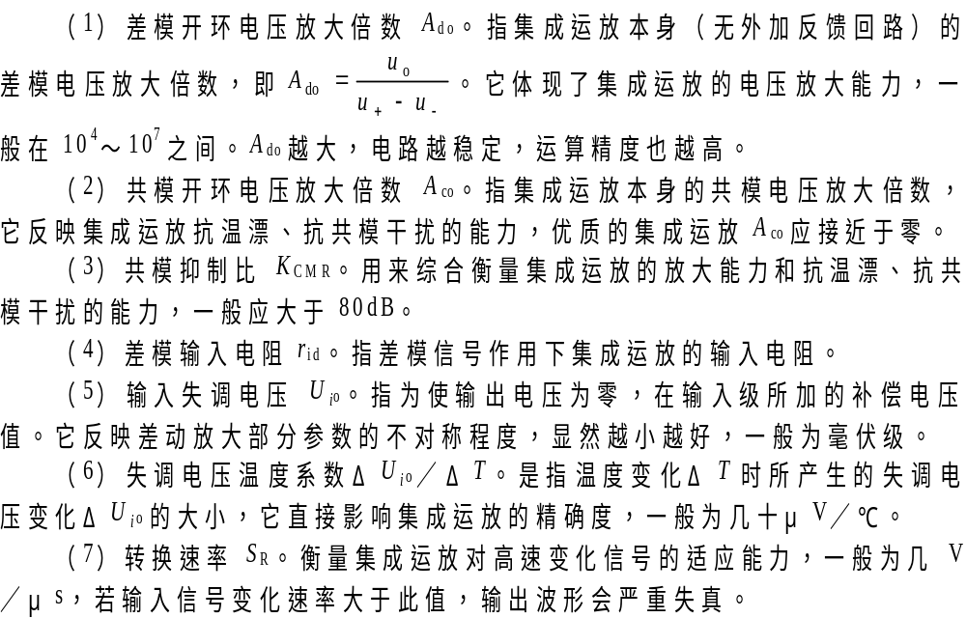
4.2 集成运算放大器的主要参数及种类
1、集成运放的主要参数

Slide 21
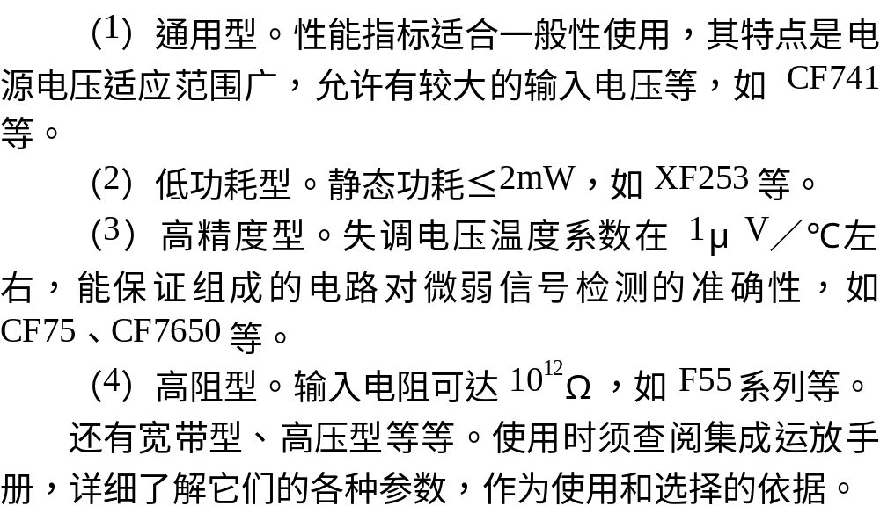
2、集成运放的种类

Slide 22
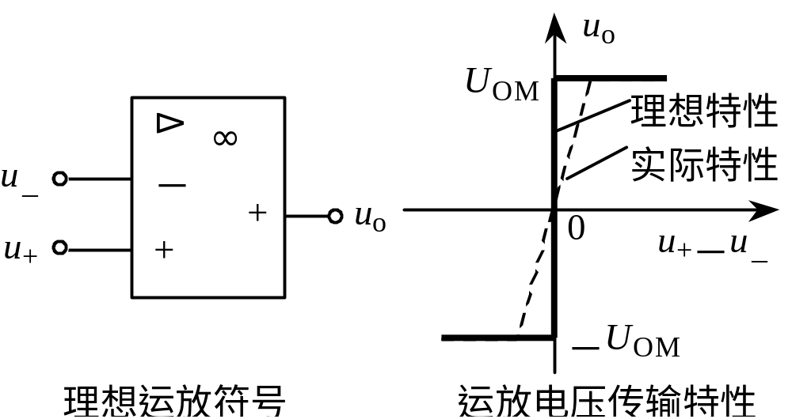
4.3 集成运算放大器的理想模型
集成运放的理想化参数：
A_{do}=∞、 r_{id}=∞、 r_{o}=0 、K_{CMR}=∞、等
非线性区分析依据：
非线性区（饱和区）
当ｕ_{i}>0，即ｕ＋>ｕ－时，ｕ_{o}＝＋ｕ_{OM}
当ｕ_{i}<0，即ｕ＋<ｕ－时，ｕ_{o}＝－ｕ_{OM}

Slide 23
集成运放的理想化参数：
A_{do}=∞、 r_{id}=∞、 r_{o}=0 、K_{CMR}=∞、等
线性区（放大区）
线性区分析依据：
（1）虚断。i＋＝i－＝0。
（2）虚短。u＋＝u。

Slide 24
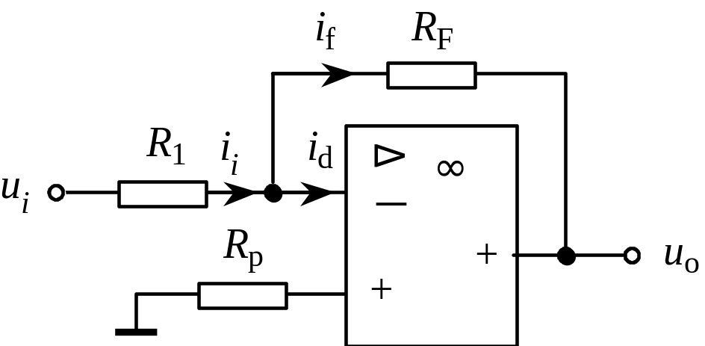
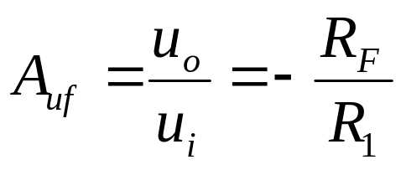
4.4集成运算放大器的基本组态
一、反相放大器

Slide 25
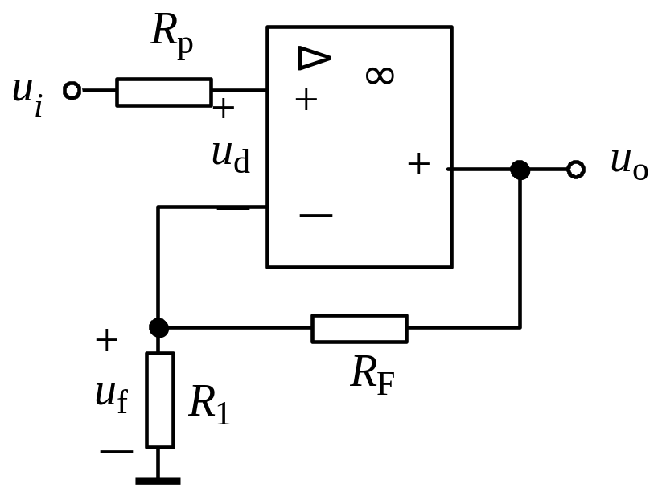
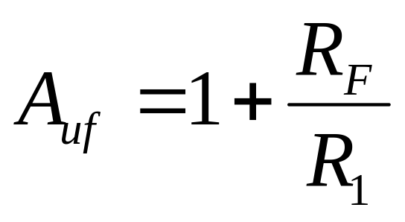
二、同相放大器

Slide 26

1、电压串联负反馈
①设u_{i}瞬时极性为正，则u_{o}的瞬时极性为正，经R_{F}返送回反相输入端，u_{f}的瞬时极性为正，u_{d}与没有反馈时相比减小了，即反馈信号削弱了输入信号的作用，故为负反馈。
u_{i}
u_{f}
②将输出端交流短路，R_{F}直接接地，反馈电压u_{f}=0，即反馈信号消失，故为电压反馈。
③u_{i}加在集成运算放大器的同相输入端和地之间，而u_{f}加在集成运算放大器的反相输入端和地之间，不在同一点，故为串联反馈。

Slide 27
2、电压并联负反馈
①设u_{i}（i_{i}）瞬时极性为正，则u_{o}的瞬时极性为负，i_{f}的方向与图示参考方向相同，即i_{f}瞬时极性为正，i_{d}与没有反馈时相比减小了，即反馈信号削弱了输入信号的作用，故为负反馈。
i_{f}
i_{i}

②将输出端交流短路，R_{F}直接接地，反馈电流i_{f}=0，即反馈信号消失，故为电压反馈。
③i_{i}加在集成运算放大器的反相输入端和地之间，而i_{f}也加在集成运算放大器的反相输入端和地之间，在同一点，故为并联反馈。

Slide 28
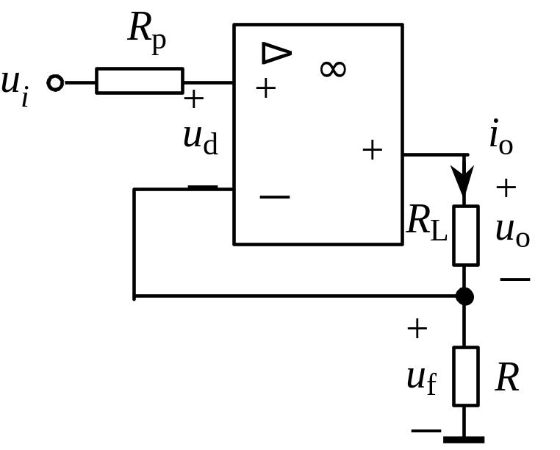
3、电流串联负反馈
①设u_{i}瞬时极性为正，则u_{o}的瞬时极性为正，经R_{F}返送回反相输入端，u_{f}的瞬时极性为正，u_{d}与没有反馈时相比减小了，即反馈信号削弱了输入信号的作用，故为负反馈。
u_{i}
u_{f}
②将输出端交流短路，尽管u_{o}=0 ，但i_{o}仍随输入信号而改变，在R上仍有反馈电压u_{f}产生，故可判定不是电压反馈，而是电流反馈。
③u_{i}加在集成运算放大器的同相输入端和地之间，而u_{f}加在集成运算放大器的反相输入端和地之间，不在同一点，故为串联反馈。

Slide 29
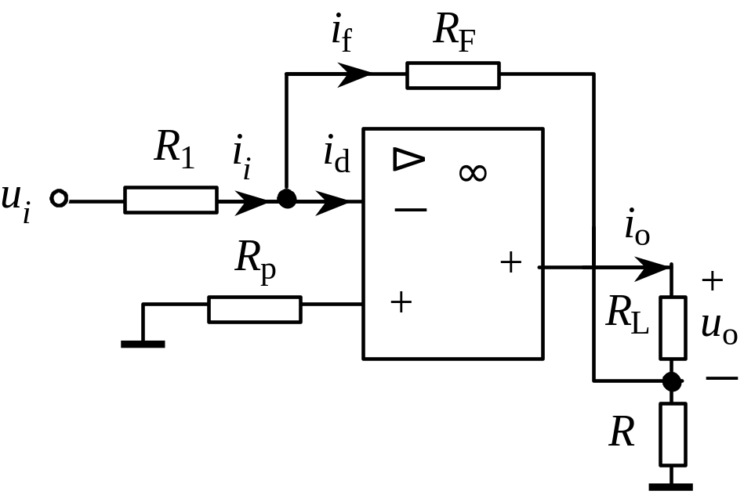
4、电流并联负反馈
①设u_{i}（i_{i}）瞬时极性为正，则u_{o}的瞬时极性为负，i_{f}的方向与图示参考方向相同，即i_{f}瞬时极性为正，i_{d}与没有反馈时相比减小了，即反馈信号削弱了输入信号的作用，故为负反馈。
i_{f}
i_{i}

②将输出端交流短路，尽管u_{o}=0 ，但i_{o}仍随输入信号而改变，在R上仍有反馈电压u_{f}产生，故可判定不是电压反馈，而是电流反馈。
③i_{i}加在集成运算放大器的反相输入端和地之间，而i_{f}也加在集成运算放大器的反相输入端和地之间，在同一点，故为并联反馈。

